Slide 1
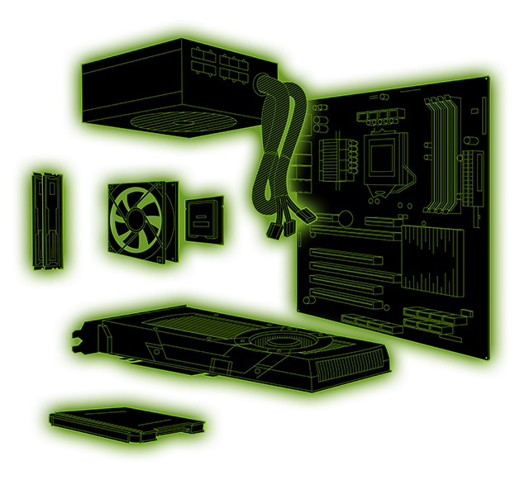
Pc racunar
I njegove komponente
Viktor Cvetanovic-4421 SI

Slide 2
Uvod
Pc je sastavljen od vise komponenti koje su sve jednake vaznosti. Sve su potrebne kako bi mi mogli da napravimo sistem koji moze da komunicira medjusobno.
Komponente racunara su :
Procesor, maticna ploca, ram memorija, HDD, SSD, graficka kartica,
napajanje, kuleri, kuciste…

Slide 3
pROCESORI
Procesor (mikroprocesor, µP ili uP) je elektronska komponenta napravljena od minijaturnih tranzistora na jednom čipu (poluprovodničkom integralnom sklopu). Centralni procesor je srce svakog računara, iako centralni procesor (CPU - Central Processing Unit) nije jedini procesor, njega imaju grafička kartica (GPU), zvučna kartica i mnogi drugi delovi, ali pod imenom procesor najčešće se misli na centralni procesor (CPU).
Postoje dve firme koje su danas najzastupljenije pri kreiranju x86 64 vrste procesora.To su INTEL i AMD.

Slide 4
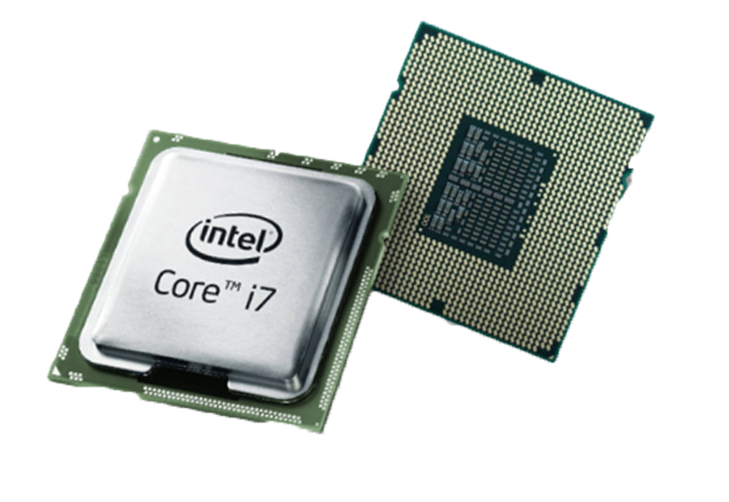
Intel procesori
Intel je multinacionalna kompanija koja je pionir računarstva, te je najviše poznata po proizvodnji procesora (Pentium i Celeron su najpoznatija imena njihovih procesora). Osim procesora Intel se bavi proizvodnjom matičnih ploča, čipseta, mrežnih kartica, modema, i ostalih računarskih komponenti. Intel je osnovan 1968. od strane Gordon E. Moore-a (hemičar i fizičar) i Roberta Noyce-a (fizičar koji je radio na izumu integrisanog kola), obojica su napustila Fairchild Semiconductor da bi osnovali Intel. Isti slučaj se desio sa osnivanjem AMD jer su njegovi osnivači upravo radili u Fairchild-u.

Slide 5
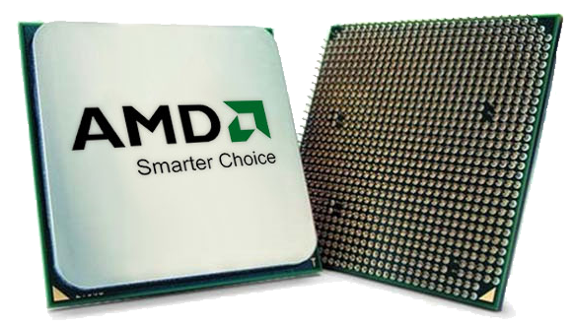
AMD PROcesori
AMD (engl. Advanced Micro Devices) je svjetski poznati proizvođač procesora.
On ulazi u posao PC procesora kada IBM daje ultimatum Intelu da mora ustupiti svoje proizvodne patente minimalno još jednom proizvođaču. Tako izabrani proizvođač postaje AMD.
Tijekom posljednjih 25 godina veći broj drugih kompanija je pokušalo neuspješno ući na tržište Intelovih procesora, ali su sve osim AMD doživjele neuspjeh različitih nivoa. Posljednje procesorske borbe do istrebljenja su vođene polovicom devedesetih godina zbog porasta cijena dizajniranja i proizvodnje novih procesora. U tom razdoblju nemajući u sebi dovoljno snage za tehnološki napredak AMD se prebacio na kupovine. Imajući očito u rukama proizvod (procesor K5) koji nitko ne želi kupiti AMD kupuje kompaniju NexGen čiji procesor poslije izdaje na tržištu pod imenom K6. Ta odluka je tada ujedno spasila AMD i prebacila njegov fokus na nove saveze i kupovine. Tako je dizajnerski tim Alpha procesora stvorio Athlon procesor koji prvi put izjednačuje računalne snage AMD-a i Intel-a.
Trenutačno na proizvodnji novih procesora AMD se nalazi u patentnom savezu s IBM i Apple korporacijom.

Slide 6
Procesorski hladnjak
Većina procesora zahtjeva hlađenje zbog određenog zagrijavanja jezgre procesora. Postoji nekoliko vrsta hlađenja procesora:
Pasivno hlađenje (uključuje se povremeno, i to u slučaju kada se hardver previše zagrije)
Aktivno hlađenje(hlađenje koje se pali kad se pokrene računar i gasi kad se ugasi računar)
Vodeno hlađenje (svi hladnjaci ovog tipa rade na sličnom principu - tako što voda cirkuliše i hladi ploču (dosta su tiši od ostalih hladnjaka))

Slide 7
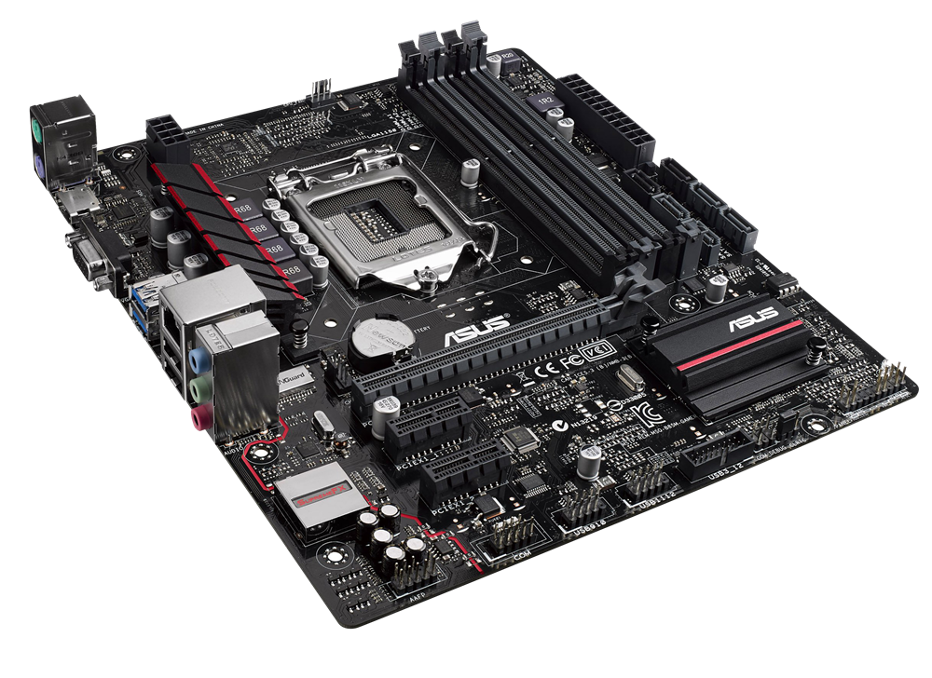
Maticne ploce
Matična ploča je deo računara koji veže sve komponente na njoj te omogućava komunikaciju između raznih dijelova u računaru, praktično matična ploča je dom za ostale komponente. Od matične ploče mnogo toga zavisi, matična ploča direktno utiče na performanse računara shodno mogućnostima njenog čipseta, socketa i same izvedbe matične ploče ona podržava ili ne podržava različite vrste procesora. Po dodacima ugrađenim u matične ploče imamo one osnovne i druge. Danas obavezni osnovni ugrađeni dijelovi su floppy, ATA i SATA kontroleri, utori za miša, USB utor i tipkovnice. Svi proizvođači matičnih ploča barem na dijelu svojih proizvoda ugrađuju još i zvučni čip, grafički čip, LAN (mrežni) čip, pa čak i procesor (VIA). Kroz godine pojavljivali su se razni standardi za matične ploče, tzv. Form Factor koji određuje oblik i veličinu matične ploče, danas je uobičajeni ATX standard, dok imamo i njegovu micro inačicu mATX, logično napravljene da bi se mogle smjestiti u manja kućišta, dok je obična ATX ploča nešto veća. Također postoji stari AT standard koji je osnova ATX-a, ali se danas više ne proizvode matične ploče

Slide 8
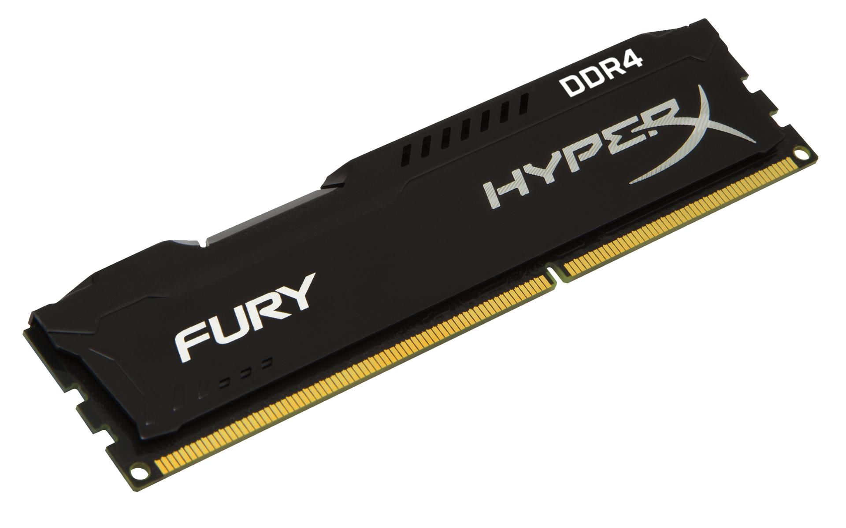
Ram Memorija
RAM (енгл. random-access memory — „меморија са случајним приступом”), означава врсту меморије која је директно адресибилна и њеном садржају се може приступити по произвољној локацији, а не само редом (секвенцијално, као код трака). RAM дозвољава да се подаци узимају директно у насумичном редоследу. Код других медијума, попут тврдих дискова, CD-ова, DVD-ова и магнетних трака, као и примитивних типова меморија попут добош меморије, подаци се записују у предодређеном реду, узастопно, због ограничења механичког дизајна. Због тога, време присутпања датој локацији варира зависно од физичке локације.
Најчешће се користи у рачунарима као примарна или главна меморија, мада то није неопходно.
Данас је RAM у облику интегрисаних кола. Стриктно говорећи, модерни типови DRAM-а немају насумичан приступ, пошто се подаци читају у рафалима, иако је име DRAM остало. Ипак многи типови SRAM-а, ROM-а, OTP-а и NOR флеша и даље имају случајан приступ и у стриктном смислу.^{[1]} RAM се повезује са непостојаним типом меморије (као што су DRAM меморијски модули), где се информације губе ако нестане струје. Многи други типови постојане меморије су RAM такође, укључујући већину ROM и један тип флеш меморије зван NOR флеш. Први RAM модули на тржишту су направљени 1951. и продавани су до краја 1960-их.

Slide 9
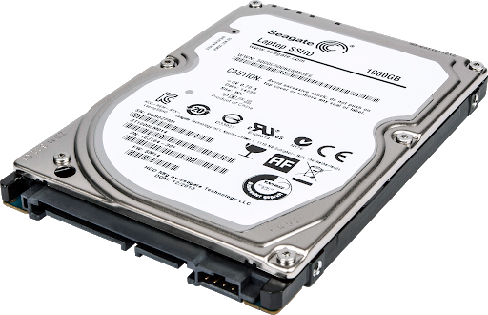
HDD
Tvrdi disk (engl. Hard Disk, prevodi se i kao kruti disk ili čvrsti disk) sekundarna je jedinica za pohranu podataka u računalima. Tvrdi diskovi su se pojavili na tehnološkoj sceni 1956. godine, kao izum tvrtke IBM, i nakon svog izlaska na tržište postala dominantna tehnologija za sekundarno pohranjivanje podataka u tipičnim računalnim sistemima tokom 1960-tih. Danas (2019.) tvrdi diskovi rabe se u mnogim računalnim sustavima, a nedavne inovacije u tehnologijama kao tvrdi diskovi bez pokretnih koji rabe tehnologije flash memorija i NAND tehnologije, polako počinju potiskivati magnetske diskove s pojedinih sustava kao što su prijenosnici. Tvrdi diskovi zbog neprekidnog razvoja i usvajanja novih tehnoloških rješenja još su najprivlačniji kao tehnologija za sekundarno pohranjivanje podataka što se tiče odnosa sljedećih svojstava: nosivosti, brzine prijenosa podataka i cijene.

Slide 10
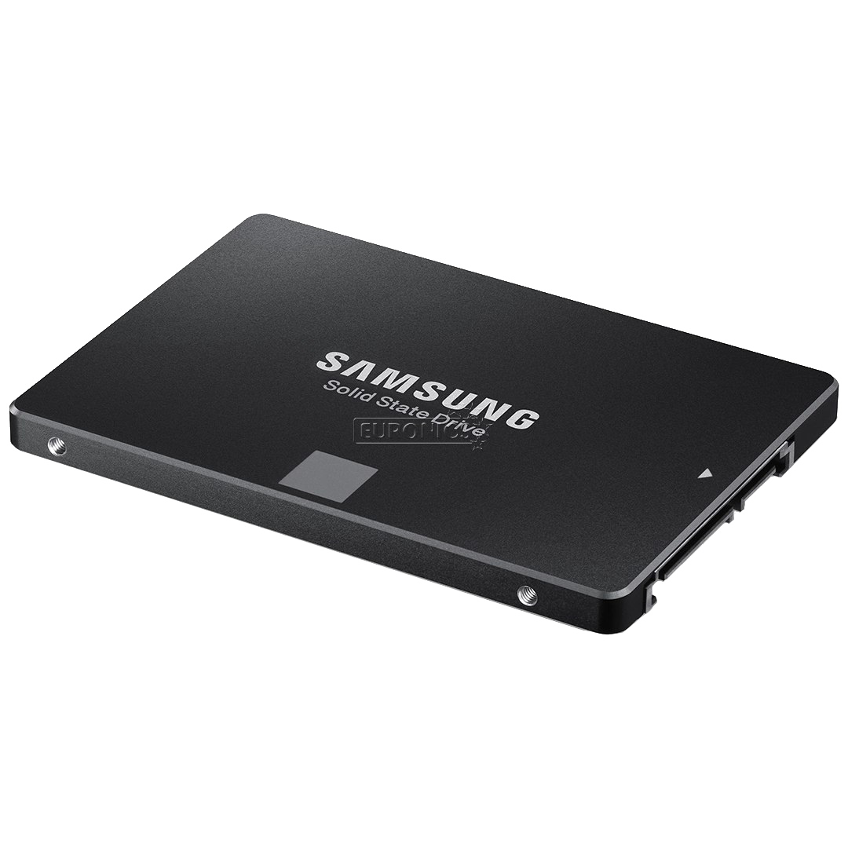
SSD
Solid-state drive ili skraćeno SSD je uređaj za pohranu podataka koji za pohranu koristi integrirane krugove. Namijenjen je trajnom spremanju podataka, kao i tvrdi disk. Iako se ponekad naziva "SSD diskom", on ne sadrži mehaničke dijelove (glavu za čitanje/pisanje i magnetizirani disk). SSD tehnologija za komunikaciju s ostatkom računala koristi isto elektroničko sučelje kao i tvrdi diskovi, što olakšava ugradnju i zamjenu sporijih mehaničkih diskova. Zbog veće brzine pisanja i čitanja, konstruirano je novo ulazno/izlazno sučelje SATA Express kako bi ostatak računalnog sklopovlja pratio i maksimalno iskoristio novu tehnologiju.
Glavni dijelovi SSD-a su memorijski kontroler i Flash memorija te o njima najviše ovise performanse uređaja. Memorija je u NOR ili NAND izvedbi. Tri su izvedbe NAND-a: SLC (eng. Single-level cell), MLC (eng. Multi-level cell) i TLC (eng. Triple-level cell). U usporedbi s klasičnim mehaničkim diskom, SSD je mnogo otporniji na fizičke šokove, manjih dimenzija i mase, tiši, energetski učinkovitiji, ima kraće vrijeme pristupa memoriji i manju latenciju što ga čini bržim. Međutim, negativne strane SSD-a su visoka cijena (GB/kuna) i kapacitetom manji memorijski prostor.

Slide 11
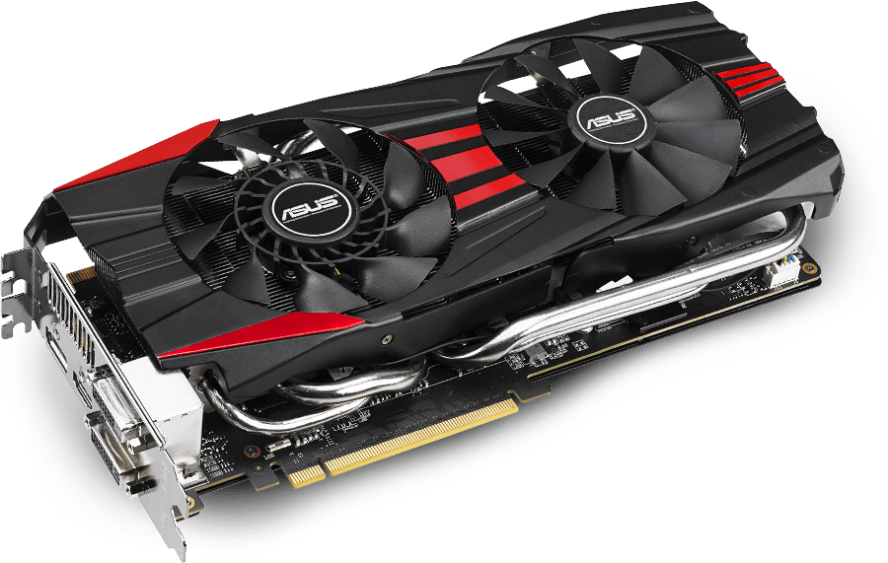
Graficka kartica
Grafička kartica je podsustav u računalu koji služi za prikazivanje slike na zaslonu monitora. Ona je zaslužna za ono što vidimo na zaslonu, bio to tekst, program ili igra. No, kako bi grafička kartica funkcionirala potrebno je instalirati odgovarajući upravljački program (eng. driver) koji dolazi na mediju za pripadnu grafičku karticu (obično na CD-u), ali se može naći i na Internetu.
Grafička kartica može biti integrirana na matičnoj ploči ili dolazi kao zaseban deo. Povezana je računalom putem sabirnice. Svaka kartica na sebi ima procesor, solidnu količinu memorije važnu za igranje te još neke elemente. Grafička kartica može imati jedan ili više izlaza. Većina novih grafičkih kartica ima 3 izlaza:
DVI za LCD
VGA za običan CRT zaslon
TV izlaz

Slide 12
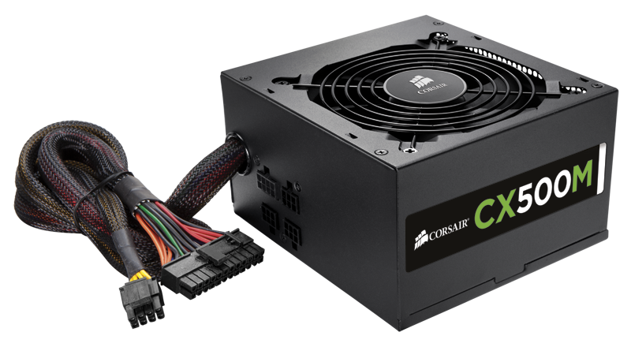
Napajanje
Napajanje je hardverski dio koji računalu osigurava napon i struju. Napajanje osigurava da svaki dio računala dobije određenu količinu energije koja mu je potrebna, s obzirom da svi dijelovi računala ne troše istu količinu električne energije. Također, jedan od glavnih zadataka napajanje je da pretvori napon gradske mreže, u Hrvatskoj ~220 V u 3,3 V, 5 V i 12 V što je u skladu sa naponskim zahtjevima hardvera u računalu. Ono također ima i osobno hlađenje. Glavna karakteristika je njena snaga. Električna snaga se mjeri u W (vatima) ili matematski rečeno P=U*I (napon pomnožen sa strujom). Najveći potrošači su grafička kartica, hard disk, matična ploča i optički CD/DVD uređaji.
Glavni naponski konektori su:
Glavni 20+4 pinski konektor, za napajanje matične ploče
4+4 pinski konektor, u zavisnosti od zahtjeva CPU-a u ATX ili EPS sistemima
6-pinski konektor (za jače PCI Express ili AGP grafičke kartice)
4-pinski hard disk, DVD, CD konektori
Floppy naponski konektor
SATA naponski konektori (novije napojne jedinice)

Slide 13
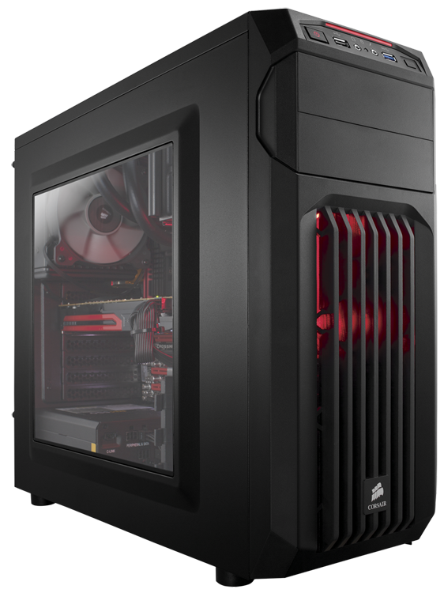
Kuciste
Kućišta dolaze u mnogo različitih veličina i formata (form factor). Danas se najviše koristi ATX format iako se sve više proizvode kućišta malenih veličina (mATX format). Kućišta se prilagođavaju formatu matične ploče, tako da postoje i matične ploče ATX, mATX, Mini-ITX i ostali formati. Također kućište ima podjelu i po veličini, pa tako imamo mini tower, mid-sized tower i full-sized tower kućišta. Isto tako kućišta dolaze u raznim oblicima tako da imamo desktop ili pizza kućišta koja su položena vodoravno, te tanka kućišta koja su namijenjena za male prostore. Danas se veličina kućišta nastoji svesti na što manje dimenzije, tako da se sve više pojavljuje Mini-ITX standard koji najmanji format od svih navedenih. Već su najavljeni Mac Mini računari koji će biti veličine običnog CD-ROM uređaja. Kompanija Intel već uveliko promovira svoju tehnologiju postavljanja matičnih ploča u BTX format, te ta tehnologija iziskuje i druge vrste kućišta.

Slide 14
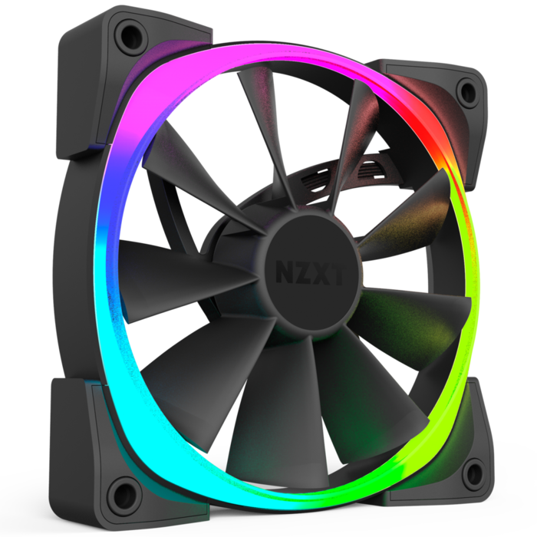
Kuleri za kuciste
Postoje u razlicitim velicina I sluze kako bi poboljsali protok vazduha u kucistu.Neke standardne velicine su 120x120.
U skorije vreme pojavili su se I kuleri sa rgb(svelte) koje dodatno I estetski poboljsavaju nas Pc.
Nisu neophodni ali je lepo imati ih.

Slide 15
PC periferije
U ovu grupu spadaju neki od sledecih uredjaja:
Monitori,stampaci,mis,tastatura,slusalice,zvucnici,

Slide 16
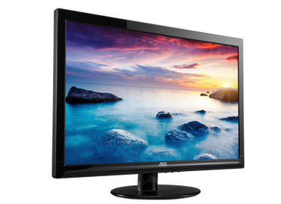
Monitori
Monitor je električni izlazni uređaj koji služi za prikazivanje slike poslate sa drugog uređaja, obično grafičke karte u sklopu računara. Na njemu pratimo rezultate obrade i trenutna dešavanja. Služi za prikazivanje slova ili slika koje mogu biti ​​pokretne ili statične. Slika koja se na monitoru obično prikazuje se stvara u grafičkoj kartici, posebnom sklopu čija je funkcija stvaranje i obnavljanje slike. Postoji nekoliko različitih tehnologija koje koriste monitori. Na osnovu primenjene tehnoligije razlikujemo sledeće vrste monitora:
Monitori sa katodnim cevima - (engl. CRT - Catode Ray Tube) - prva poznata tehnologija, poznata još od crno belih televizora, ali pomalo nepraktična jer daje izobličene slike koje stvara zaobljena cev.
Tanki monitori:
LCD monitori ispunjeni tečnim kristalom (engl. LCD- liquid cristal display). Svetlost se apsorbuje, zatim se na različitim delovima više ili manje raflektuje (iz različitih uglova se različito vidi)
Plazma monitori (slika se formira od minijaturnih sijalica ispunjenih gasnom plazmom, poređane su u mrežu između dve staklene ploče)
LED monitori (slika se formira od LED dioda poređanih u obliku mreže na ekranu)

Slide 17

Mis
Miš je jedna od bitnih komponenti svakog stonog računara i funkcija mu je da se pomoću njega pomera kursor na ekranu monitora.
Najosnovnija tehnologija za izradu mehanizma koji omogućuje mišu da prepozna pomicanje je zasnovana na elektromehanici. Elektronski deo je sastavljen od dva optoizolatora (elektronski sklop koji se sastoji od (diode) koja pri prolasku struje kroz nju emituje svetlost tj. LED-a . Mehanički deo je sastavljen od jedne kuglice koja je izrađena (najčešće) od teflona i dva zupčanika. Princip rada je sledeći: kada pomerimo miša po nekoj relativno hrapavoj površini, kuglica se pokrene i „zavrti“ zupčanike. Optoizolatori registruju pomeranje zupčanika i šalju signal u elektronski sklop koji ga dalje pretvara u signal razumljiv računaru i šalje mu ga.

Slide 18
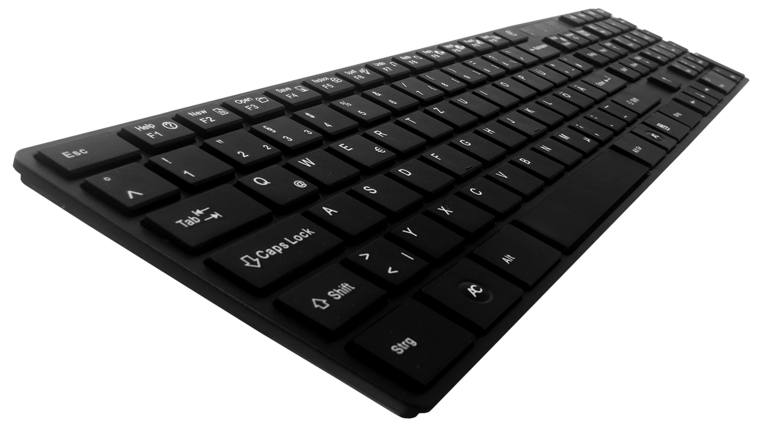
Tastatura
Tipkovnica ili tastatura je skup tipki (ili tastera) koji su organizirani u jednu cjelinu i njihova svrha je da omogućavaju slanje signala nekom stroju ili aparatu. Svaka tipka na tastaturi obično ima jedinstvenu funkciju, ali u praksi zbog komfora operatera i zbog praktičnosti u izgradnji tastature nekim tipkama dodjeljuje se više funkcija, a isto tako je moguće imati tipku s istom funkcijom na više mjesta. Tipkovnica je jedna od čestih ulaznih jedinica kod računala.

Slide 19
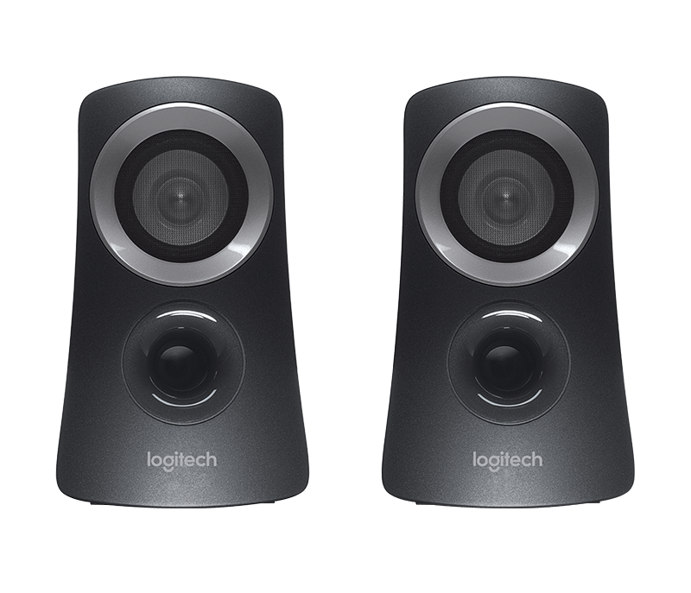
Zvucnici
Zvučnik je elektromehanički pretvarač koji pobuđen električnim signalom proizvodi zvuk namijenjen ljudskom uhu. Opseg učestanosti zvučnika navodi se u hercima (Hz). Ljudsko uho čuje zvuk u opsegu od 20 Hz do 20 kHz.^{[1]} Zvučnici generišu zvuk različitih opsega učestanosti, u zavisnosti od veličine i namene (na primer, u stereo sistemu jedan zvučnik generiše niske učestanosti - bas, a drugi visoke - sopran).^{[2]}
Prema načinu pretvaranja električne energije u zvuk, zvučnici se dele na dinamičke, elektrostatske i piezoelektrične. Podrazumevana vrsta je dinamički zvučnik, koji koristi energiju magnetskog polja. Znatno kvalitetniji i skuplji su elektrostatski zvučnici koji koriste energiju električnog polja. Piezoelektrički zvučnici koriste efekt mehaničkog titranja kristala pod utjecajem električnog napona.

Slide 20
Hvala na paznji

